Slide 1
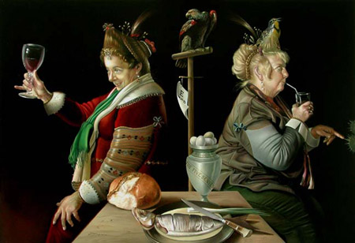
Obecná fyziologie smyslů

Slide 2
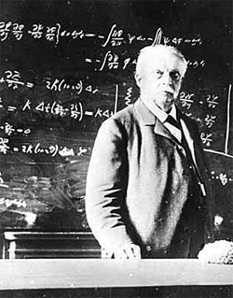
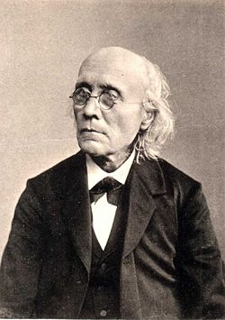
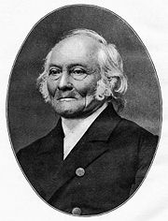
Přes receptory vstupují informace do NS
Smysly jsou branami do vědomí.
Jak vedou k subjektivní zkušenosti?
Jakými fyziologickými pochody?
Otcové experimentální psychologie
Ernst Weber
1795-1878
Gustav Fechner
1801-1887
Hermann Helmholtz
(1858 – 1871)

Slide 3
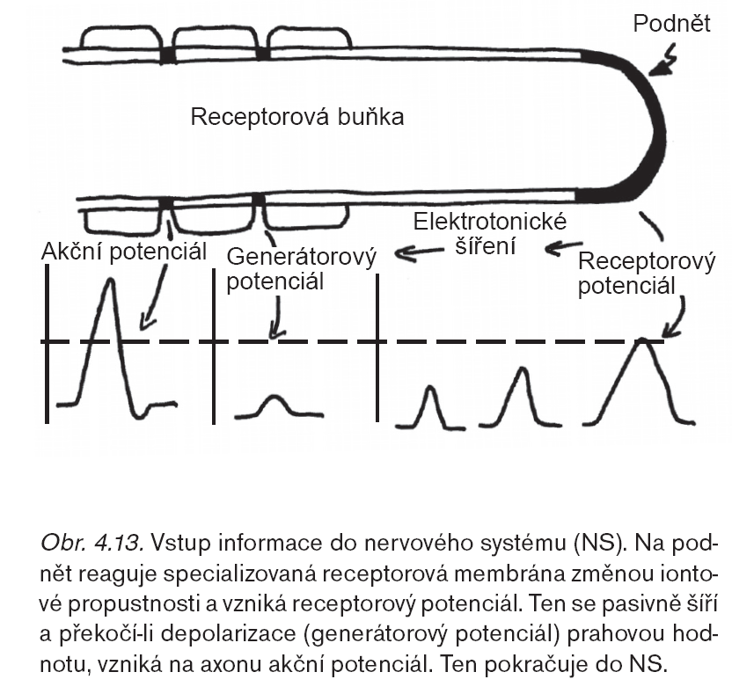
První podmínka vstupu: vznik potenciálu
Transdukce
Transformace
Amplifikace

Slide 4
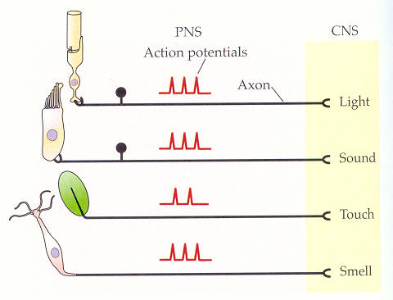
4 základní vlastnosti podnětu:
Modalita
Lokace („adresa“)
Intenzita
Trvání

Slide 5
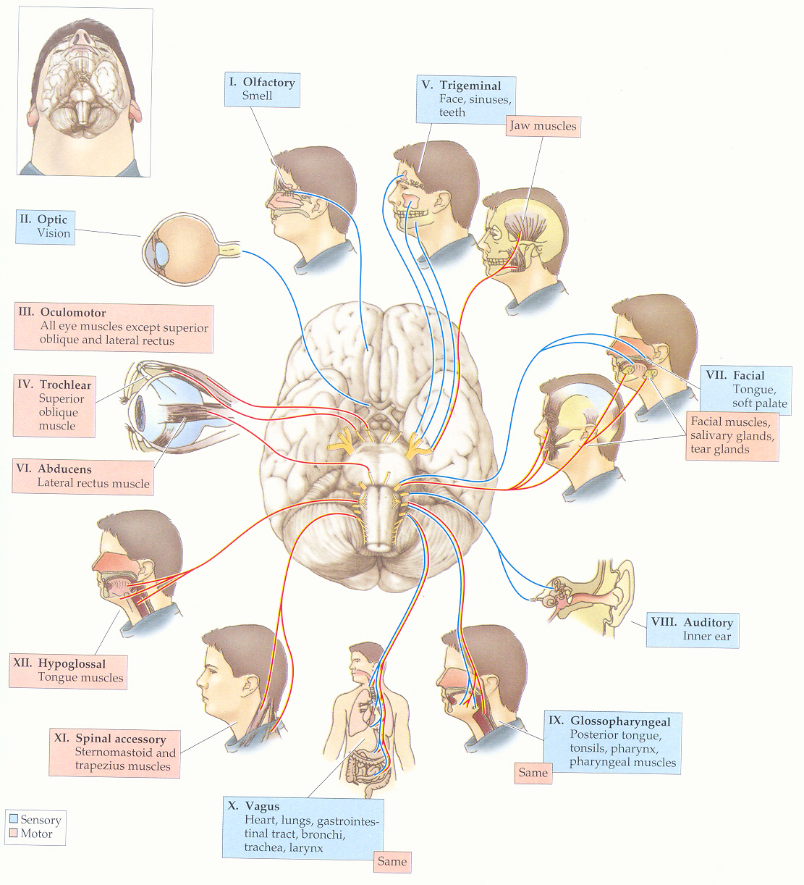
Adresa vstupu určuje
povahu (kvalitu)
vjemu- Labeled lines
http://sites.sinauer.com/wolfe4e/wa01.03.html

Slide 6
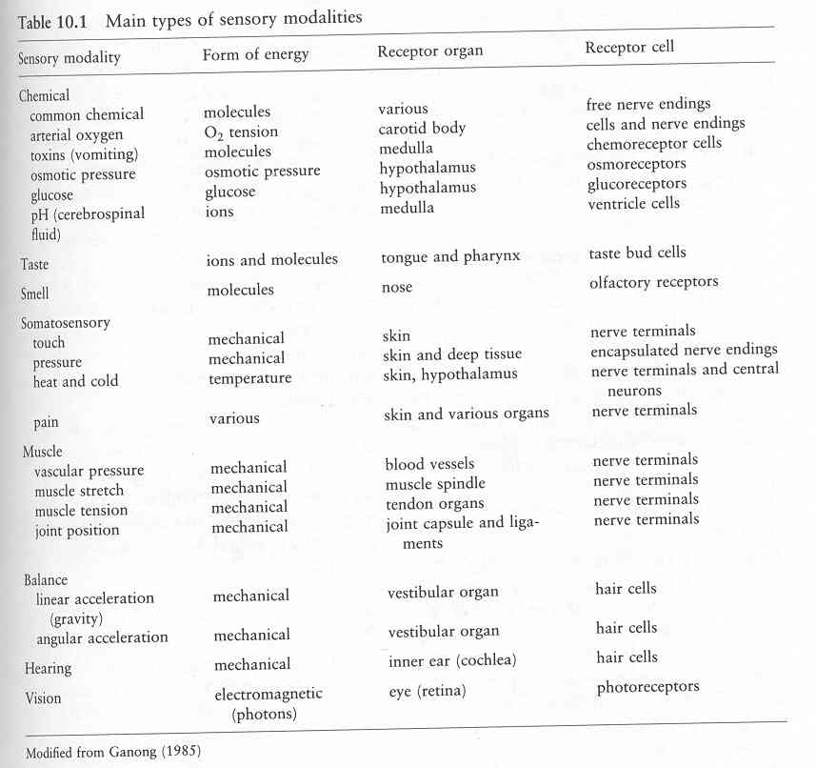
Modality – formy energie: chemická, teplotní, mechanická,
světelná, elektrického a magnetického pole

Slide 7
3 úrovně organizace sensorických systémů
Receptory
Sensorické obvody a dráhy
Sensorická percepce

Slide 8
3 úrovně organizace sensorických systémů
Receptory
Sensorická membrána specializovaná pro příjem dané formy energie
a) mikrovili- mikroklky (vláskové buňky, vomeronasální chemorecepce, fotorecepce členovců)
b) cilie – brvy, řasinky (čich v nosní sl., fotorecepce obratlovci)

Slide 9
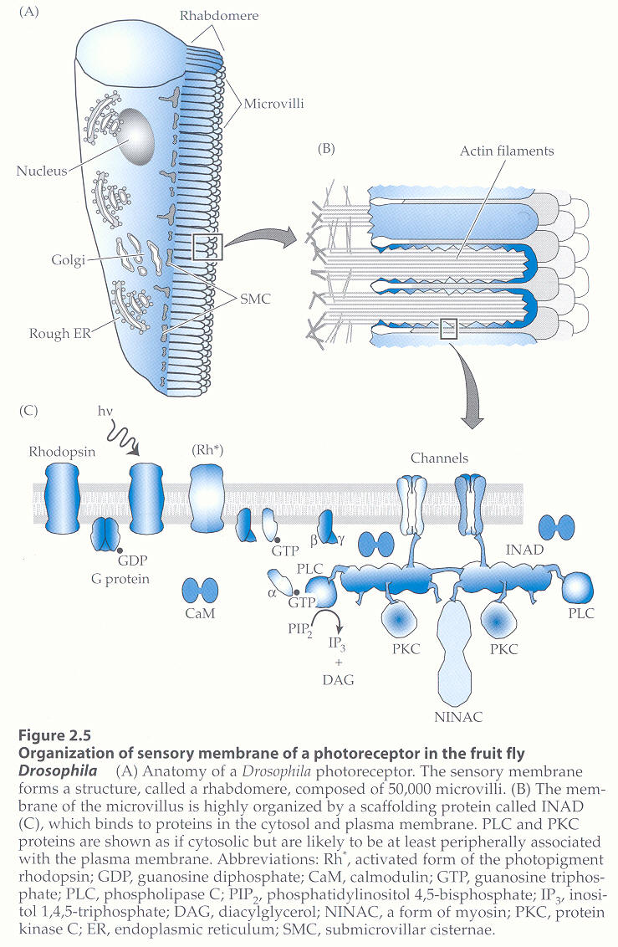
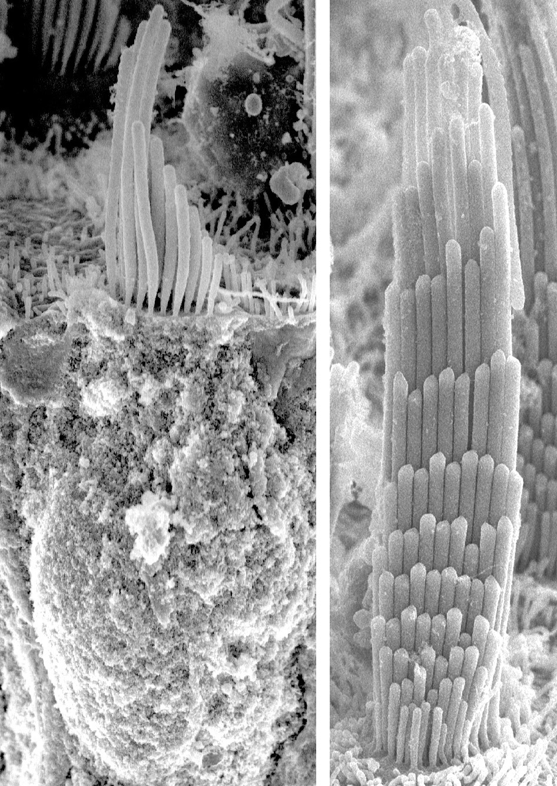
Mikrovily, mikroklky
Mikrofilamenta
vláskové buňky,
vomer.o., foto. členov.

Slide 10
Poněvadž receptorové proteiny jsou integrální membránové proteiny, proces sensorické transdukce vyžaduje specializovaná místo – tzv. sensorickou membránu (SM). Ta bývá bohatě členěna, aby byl co největší povrch pro co nejvíce receptorů (tyčinky).
SM je u většiny receptorových buněk vyvinuta dvěma způsoby.
Ve vláskových buňkách ucha a vestibulárního systému, čichových receptorech vomeronasálního orgánu a fotoreceptorech členovců je tvořena tzv. mikrovily. Mikrovilus je vysoce strukturovaná membránová vychlípenina (evaginace) zpravidla obsahující asi 40 paralelních vláken aktinu nebo jiného strukturálního proteinu jako je fibrin nebo villin, o kterých se předpokládá, že hrají roli při udržování tuhosti a tvaru mikrovilu. Tyto proteiny mohou ale také sloužit jako přípojná místa pro membránové proteiny a tak se účastnit organizace transdukční mašinérie.
Ve vestibulárních receptorech měkkýšů, mechanoreceptorech hmyzu, čichových receptorech v nosní sliznici, fotoreceptorech obratlovců a některých bezobratlých je sensorická membrána ve spojení s cilií. Cilia jsou také vysoce organizované membránové evaginace ale mají odlišnou vnitřní organizaci. Vnitřek cilia obsahuje mikrotubuly složené z tubulinu, obyčejně v charakteristickém uspořádání 9+2. U některých tyto centrální chybí, např. v obratlovčích tyčinkách a čípcích. Kromě mikrotubulů zde nalezneme další proteiny jako nexin, které drží tvar nebo slouží k pohybu.

Slide 11
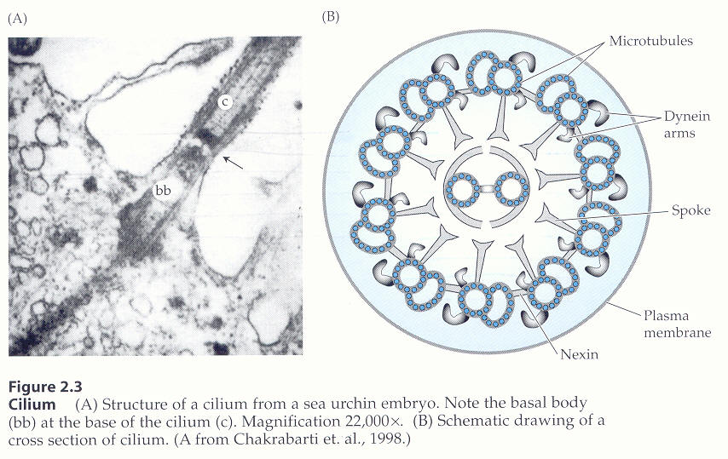
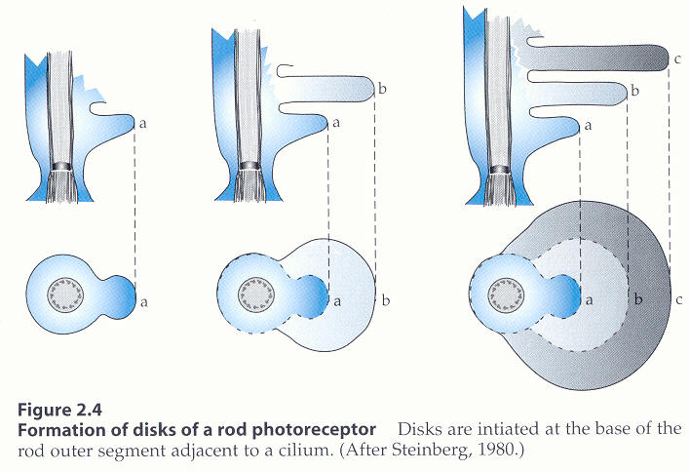
Cilie (brvy, řasinky)
Mikrotubuly
cilie (čichové r. v nosní sliznici, fotoreceptory obratlovců)

Slide 12
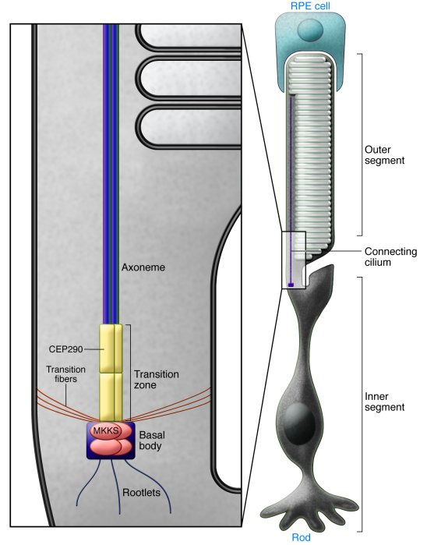
Cilia jsou produkována z bazálních tělísek z centriol, která jsou v dělících se buňkách nezbytná pro organizaci a separaci chromozómů. U tyčinek se cilium organizuje a dává vznik vychlípeninám membrány. U tyčinek pak fúzuje membrána a měchýřky se odštípnou a tvoří vesikuly v cytoplasmě. U čípků není membránová fúze úplná, takže disky se neuzavřou.

Slide 13
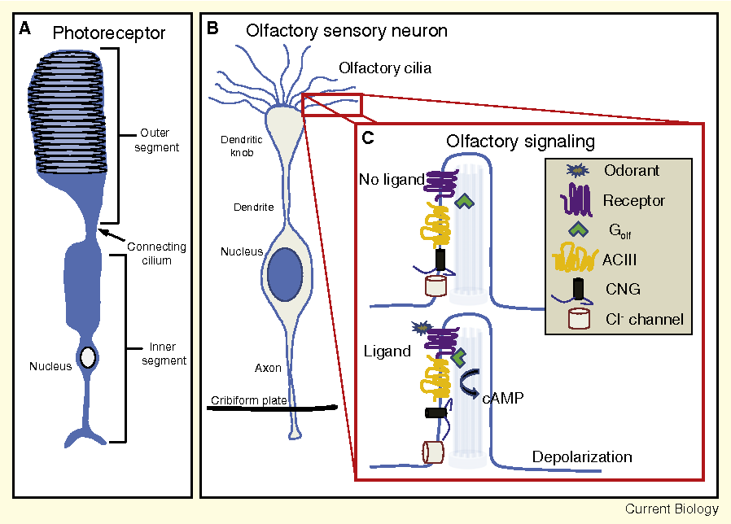

Slide 14
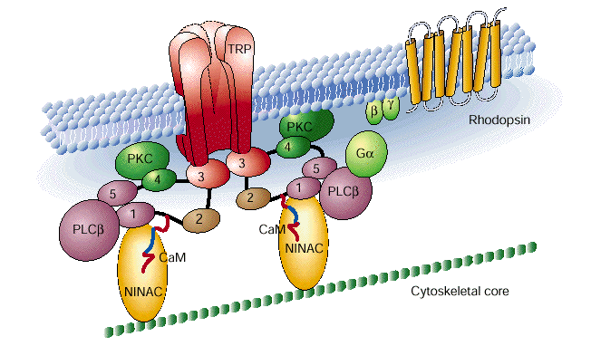
Úloha cytoskeletu v signálních drahách recepčních buněk
Difuzní model signálového přenosu vs. Signalplex (transducizóm),
scaffolding proteins; Multimolekulární signalizační komplex zvyšuje rychlost a specifitu „rozhovorů“

Slide 15
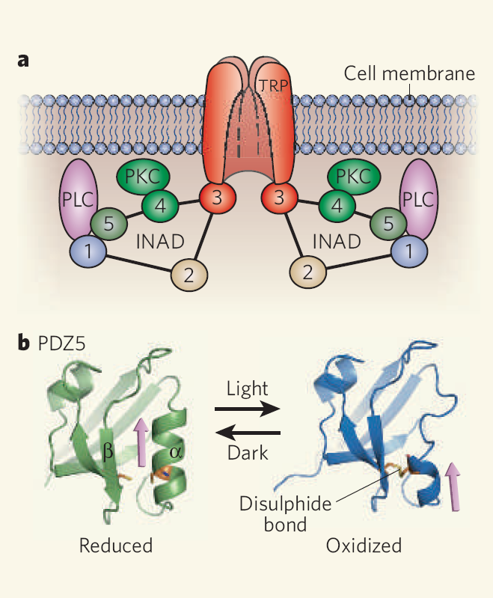
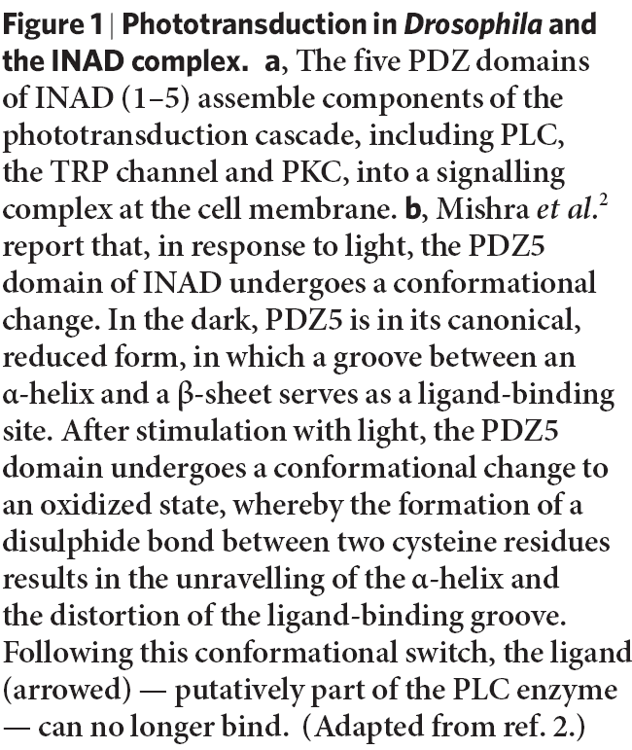
Drosophila jako užitečný model zrakové transdukce:
Organizace proteinů signalplexu
v čase a prostoru – oddělení, zhášení
v odpověď na světlo

Slide 16
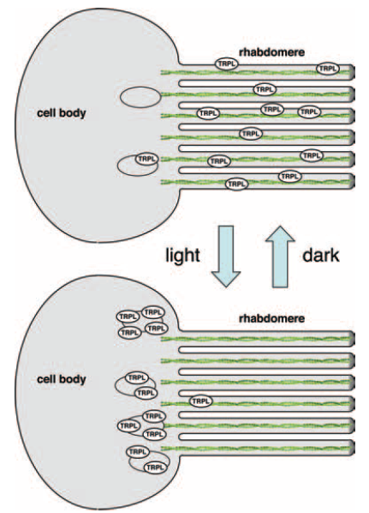
Úloha cytoskeletu v signálních drahách recepčních buněk
Taková adaptace zraku drosophil?
Translokace TRP signalplexu –
mechanismus adaptace
na tmu a světlo

Slide 17
Úloha cytoskeletu v signálních drahách recepčních buněk
Vláskové buňky a úloha cytoskeletu
Adaptabilita sluchu na široký rozsah intenzit
Aktivní rezonanční aparát
zesilující zvuky

Slide 18
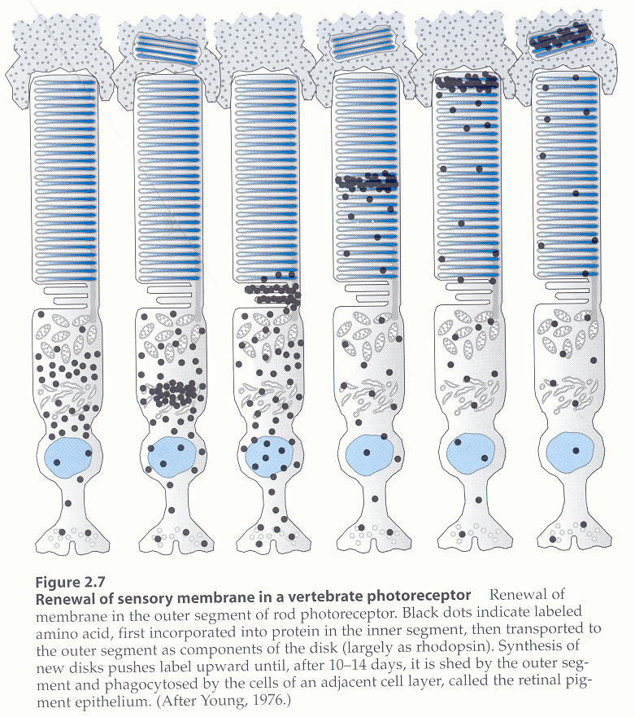
Obnova
smyslové membrány

Slide 19
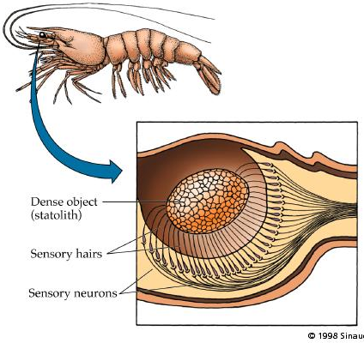
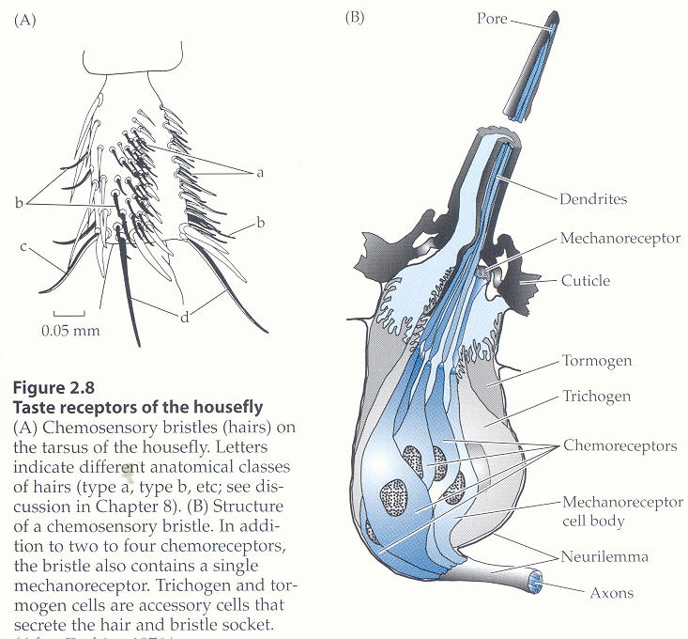
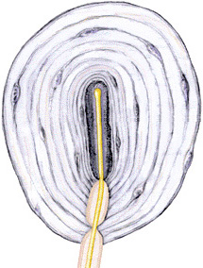
Externí specializace
Ochrana, podpora, účast na recepci

Slide 20
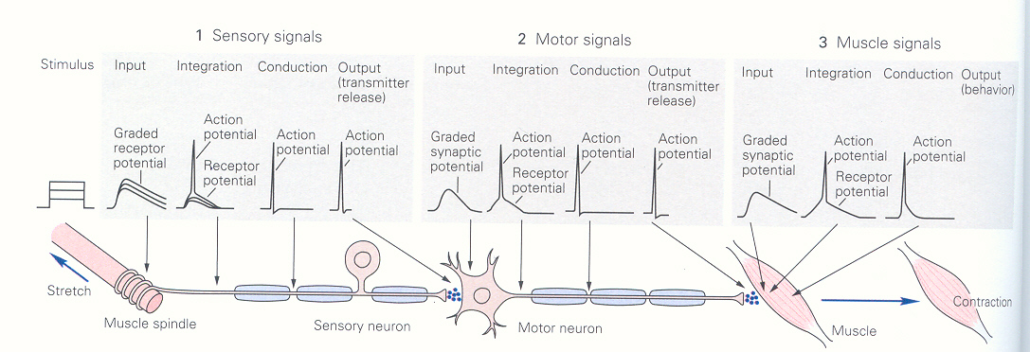
Kódování signálu

Slide 21
Kódování signálu
Sekundární receptor
Primární receptor

Slide 23
Kódování signálu – překódování intenzity do frekvence AP

Slide 24
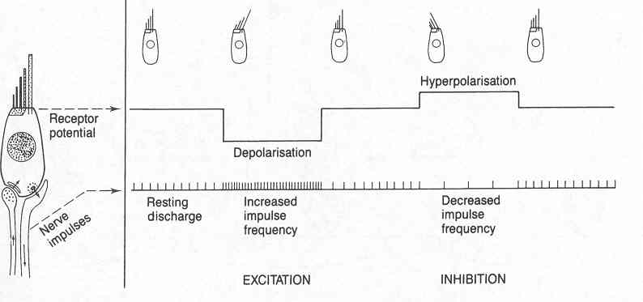
Známe také spontánní aktivitu a sestupné řízení (od centra dolů na periferii)

Slide 25
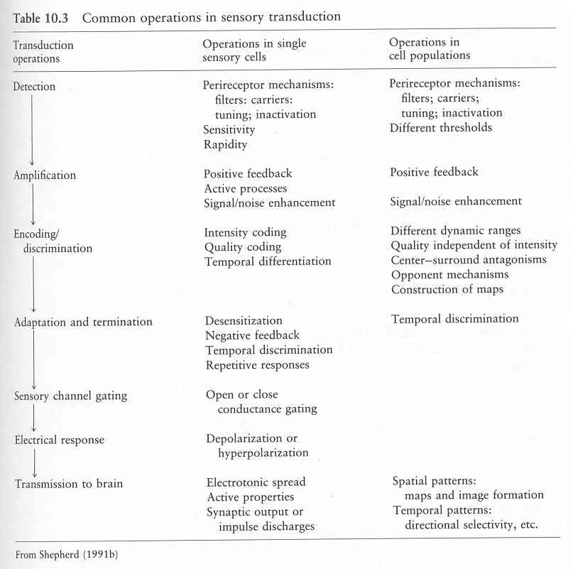

Slide 26
Receptory většinou výrazně zesilují slabý podnět na silnější stimul. Např. některé fotoreceptory jsou schopny detekovat jediný foton s energií 10⁻¹⁹ J. Zachycení tohoto fotonu může vést k otevření 10³-10⁴ iontových kanálů a vyvolá elektrický proud o energii 10⁻¹⁵J. Zesílení je tedy řádu 10⁴

Slide 27
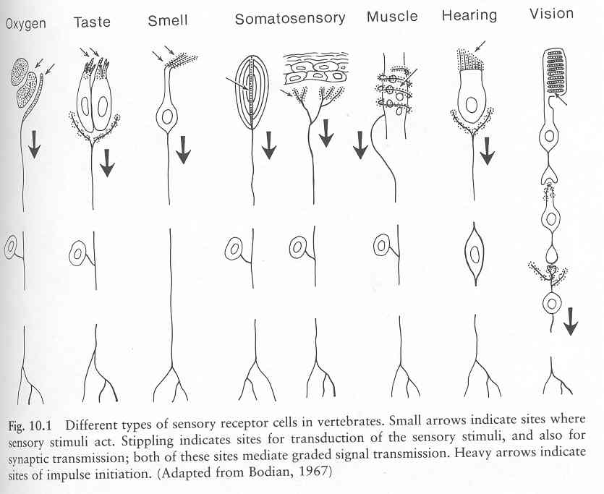
Jednoduchá receptorová buňka (primární receptor)
Inervovaná receptorová buňka (sekundární receptor)
Místa vzniku akčního potenciálu a speciální konstrukce synapsí

Slide 28
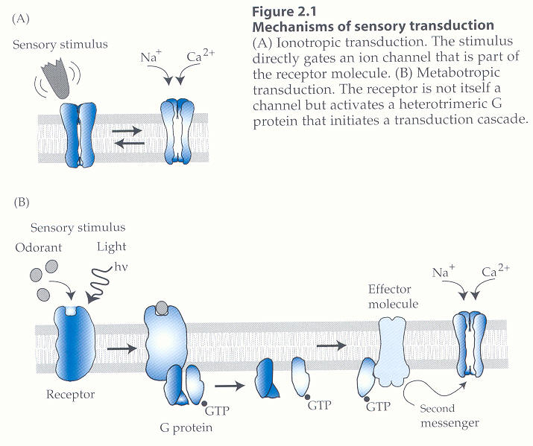
Ionotropní – přímá stimulace kanálu
Metabotropní – stejně jako hormony,
transmitery…
Receptor ne vždy nutný – např. slaná chuť

Slide 29
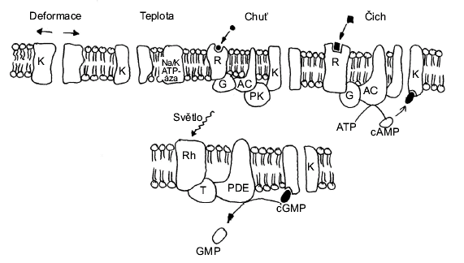

Slide 30
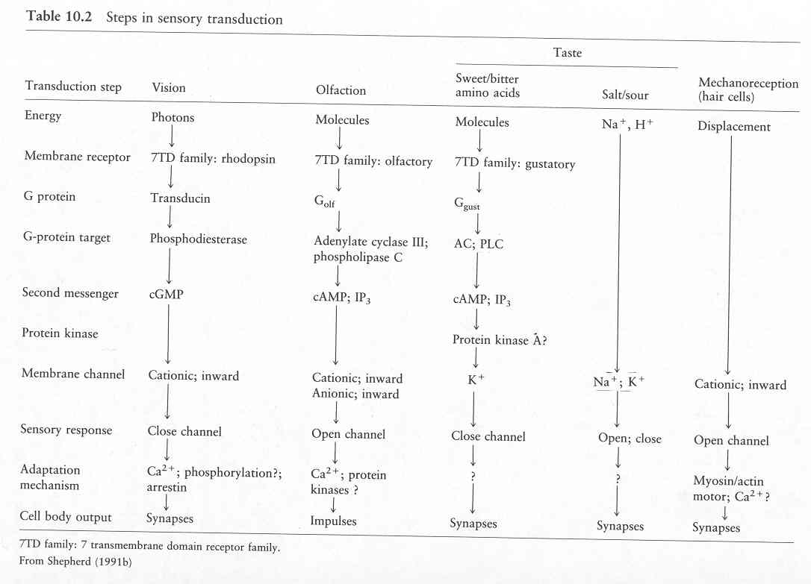

Slide 31
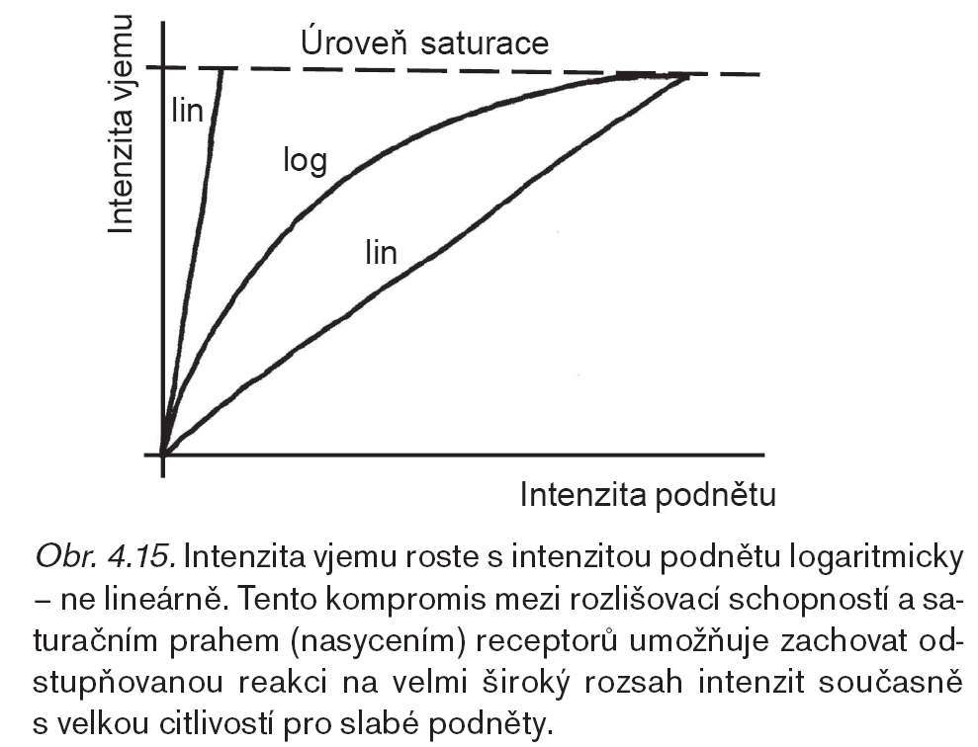
Weber-Fechnerův psychofyzický zákon
S = a log I/I₀ + b
Weber gradually increased the weight that a blindfolded man was holding and asked
him to respond when he first felt the increase

Slide 32
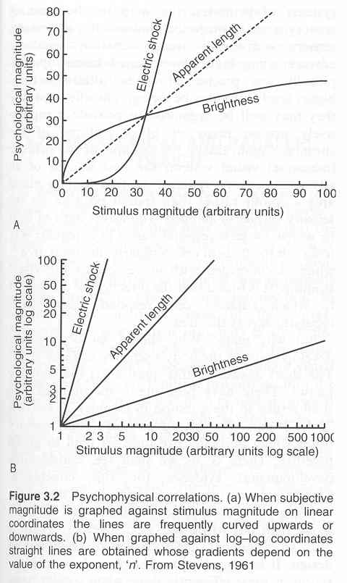
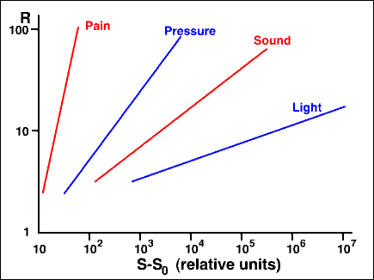
Neplatí ale pro všechny modality.
"is this sound twice as strong as that sound?" Stevens found that such results from different sensory modalities varied too much in "steepness" to be fitted by the Webner-Fechner law. Instead he introduced a formula with one more parameter, and therefore more flexible:
R = k (S-S₀)^{alfa}
Exponent závisí na typu stimulu

Slide 33
Pain has a high value of a, reflected in a steep curve. In other words, once a stimulus is strong enough to elicit pain, the pain rapidly becomes stronger as the stimulus becomes stronger. The other modalities shown have successively lower a values, which means that they can cover much wider ranges of stimulus intensity.

Slide 34
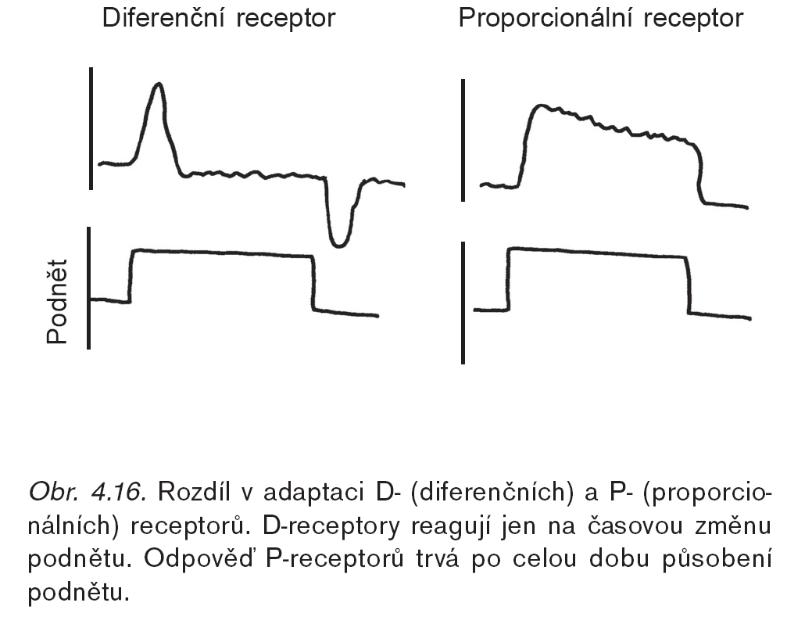
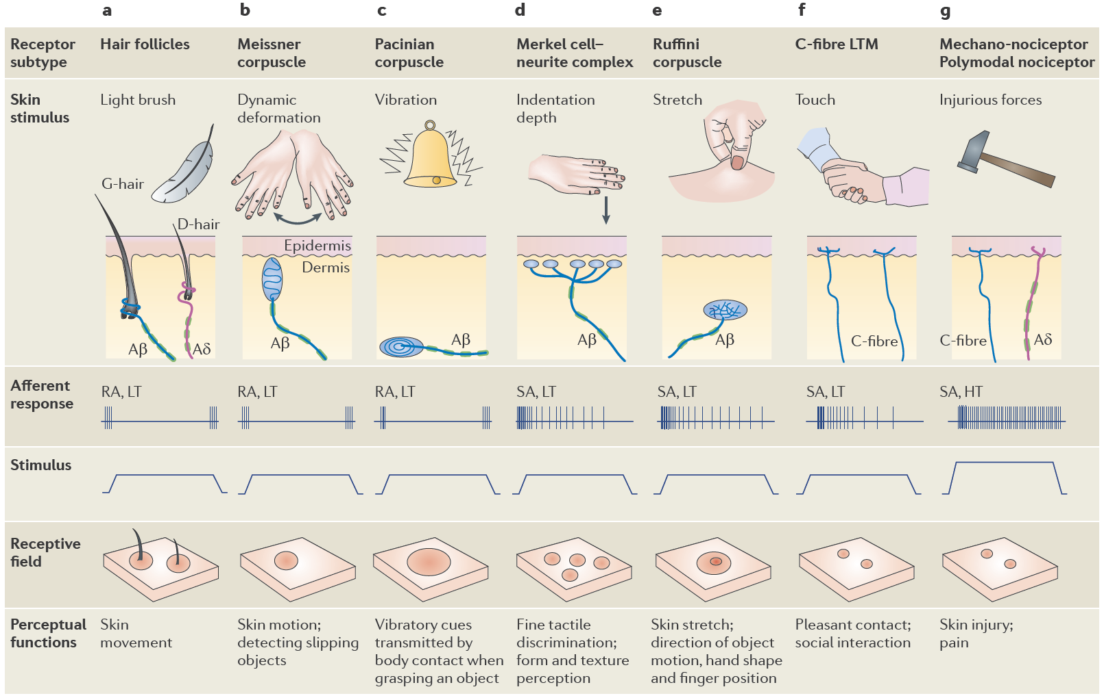
Sensorická adaptace

Slide 35
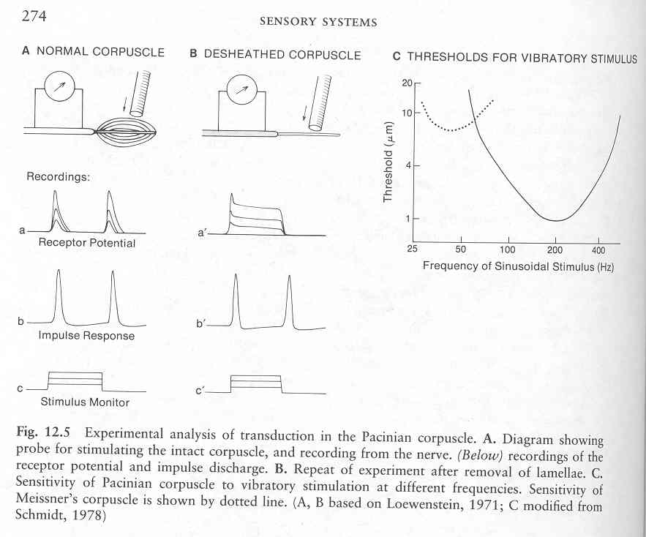
Adaptace: inaktivace kanálů, často pod vlivem Ca, odstředivé tlumení z CNS
Vliv přídatných struktur na adaptaci Paciniho tělíska

Slide 36
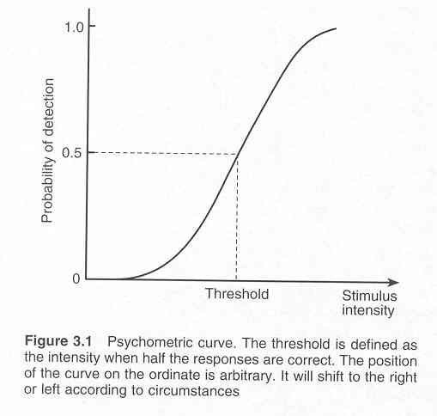
Smyslový práh
Zesílení, šum
Časová a prostorová sumace sníží práh, ale zhorší rozlišení.
Psychometrická křivka
Práh je definován jako stimul, který je detekován v polovině pokusů. Práh kolísá podle únavy, nácviku, zkušenosti, rušení atd. To svědčí o tom, jak je celá smyslová fyziologie závislá na psychice. Např. bolest nemusí být za určitých okolností vůbec vnímána

Slide 37
Zlepšení poměru signál/šum je možné dvěma cestami. Jednou je:
průměrování signálů (analogie časové sumace) kdy jsou např. u sluchového receptoru sčítány za sebou jdoucí podněty nebo:
sčítání signálů z více paralelních receptorů (analogie prostorové sumace). Jednak se tím zvýší pravděpodobnost de­tekce a sníží se prahový podnět. (Citlivost mouchy k roztoku cukru se odstraněním jedné nohy 5krát sníží).
Vždy se ale něco ztrácí: buď časové nebo prostorové rozlišení.

Slide 38
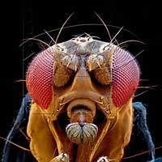
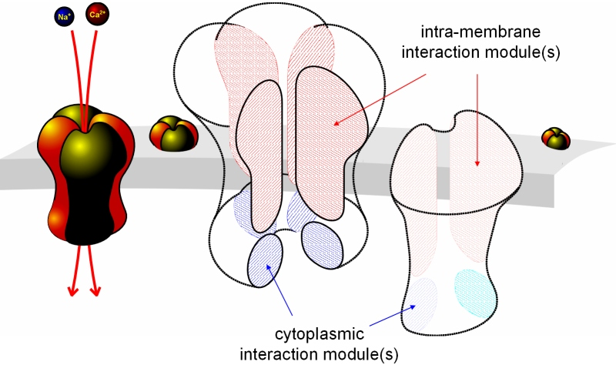
Cítění přes TRP kanály TRP – transient receptor potential

Slide 39
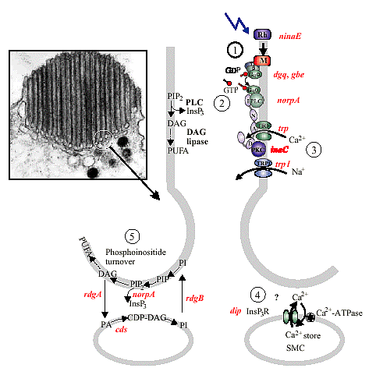
TRP - 1969; Transient Receptor Potential – Přechodný receptorový potenciál,
místo trvalé odpovědi na trvalé světlo

Slide 40
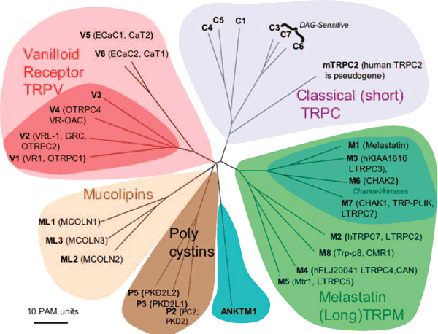
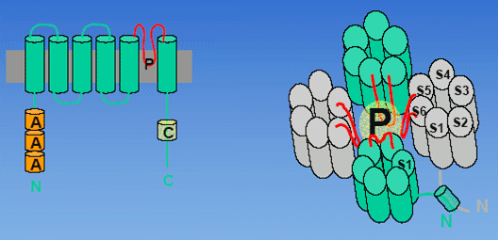
TRP kanály kromě fotorecepce Dros.
řídí mechanorecepci
háďátka, octomilky, myši, člověka.
Byly popsány v receptorech bolesti a
teploty.
U myši TRP zprostředkují vnímání
některých chutí.
UNIVERZÁLNÍ role ve smyslové
transdukci
Více než 50 TRP kanálů u kvasinek, hlístů, hmyzu, ryb a savců.

Slide 41
Smyslové receptory existují i mimo klasické smyslové nervové dráhy:
VĚDOMÍ
Kůra telencefala
PODVĚDOMÍ
Reflexní, automatické řízení
Motorický NS
Vegetativní NS
Hormonální S
Buněčná recepce a komunikace
Vnitřní podněty:
hladina Glc, apoptotický signál, tah v membráně…
Vnější podněty:
zvuky, vůně…

Slide 42
Smyslové receptory existují i mimo klasické smyslové nervové dráhy:
http://www.the-scientist.com/?articles.view/articleNo/46831/title/What-Sensory-Receptors-Do-Outside-of-Sense-Organs/&utm_campaign=NEWSLETTER_TS_The-Scientist-Daily_2016&utm_source=hs_email&utm_medium=email&utm_content=34426135&_hsenc=p2ANqtz-8Oyf2avL7nTDkuQ9at12H50pc6CQbK5aATJUtkmurAQX5rp13PwBa08AHpftiWa7iKvP5KWOxyN8Ysih0AOgm3lfahGw&_hsmi=34426135
http://www.the-scientist.com/?articles.view/articleNo/46833/title/Odor--Taste--and-Light-Receptors-in-Unusual-Locations/&utm_campaign=NEWSLETTER_TS_The-Scientist-Daily_2016&utm_source=hs_email&utm_medium=email&utm_content=34426135&_hsenc=p2ANqtz--Ggqv1IrwQyCm24hvoIwyKwj1v0MSq2HanlCQWBmlb61lLi5JgRVp7YEAtMAzttjMRFyVT6qpGkaAW3vUmdu0RCG89Kg&_hsmi=34426135

Slide 43
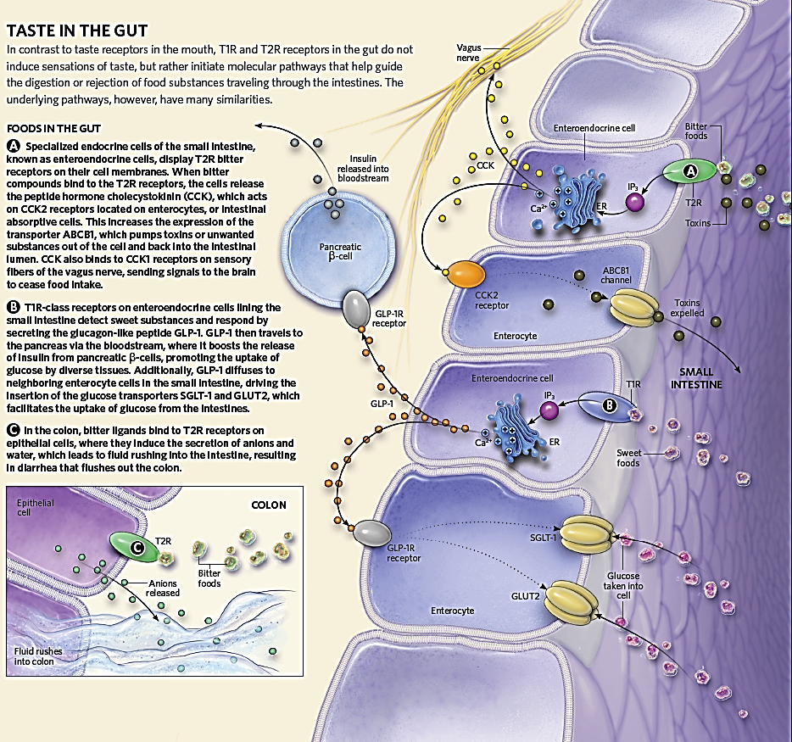
Podle druhu látek stimulována resorpce nebo naopak vyloučení

Slide 44
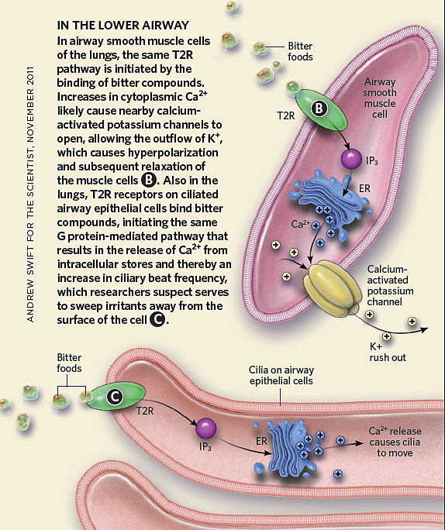
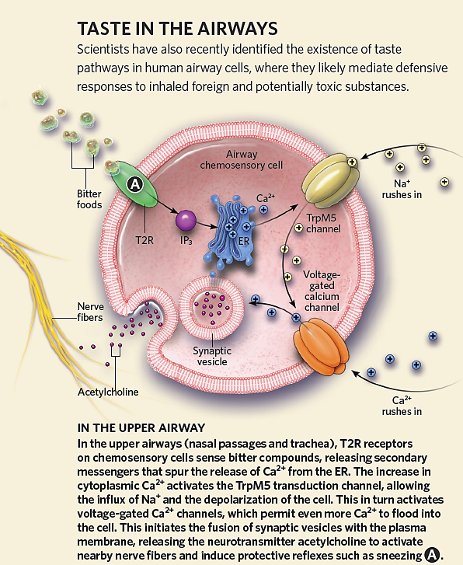
Hořké látky v dýchacích cestách vyvolají obranné reakce.
Matters of taste

Slide 45
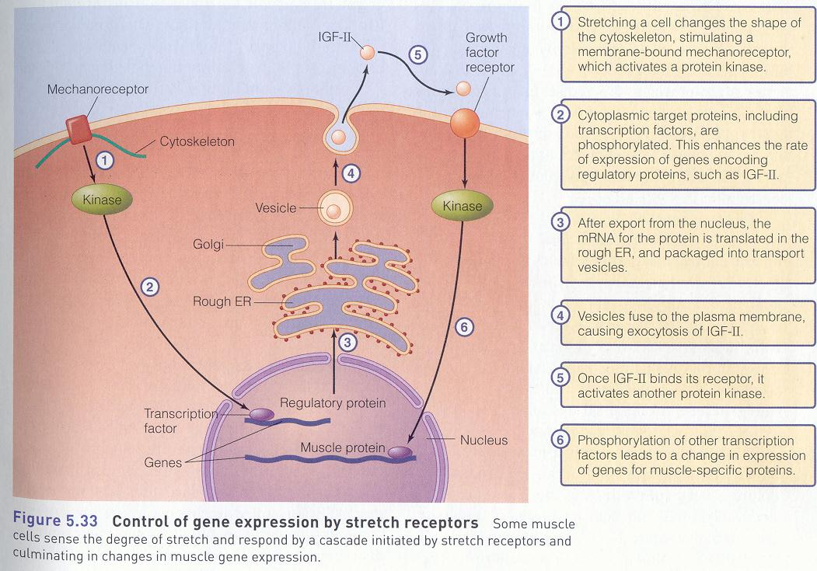
Mechanorecepce může přímo řídit expresi bez zprostředkování kanálem
Např. růst svalů
Moyes

Slide 46
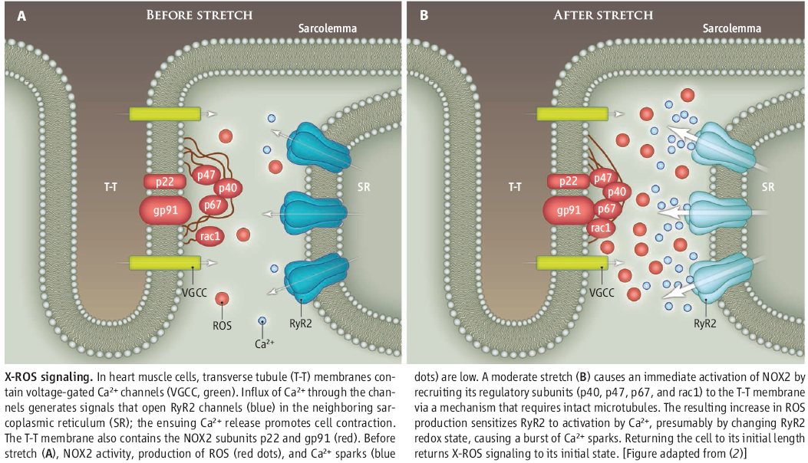
… nebo uvolňování chemických signálů řídících srdeční činnost.
Mechanické napětí přenášeno na cytoskelet a přímo mění enzymatickou aktivitu vázaného signálního komplexu.

Slide 47
3 úrovně organizace sensorických systémů
Receptory
Sensorické obvody a dráhy
Sensorická percepce
Ještě před vznikem digitálního zápisu se informace na periferii zpracovává.

Slide 48
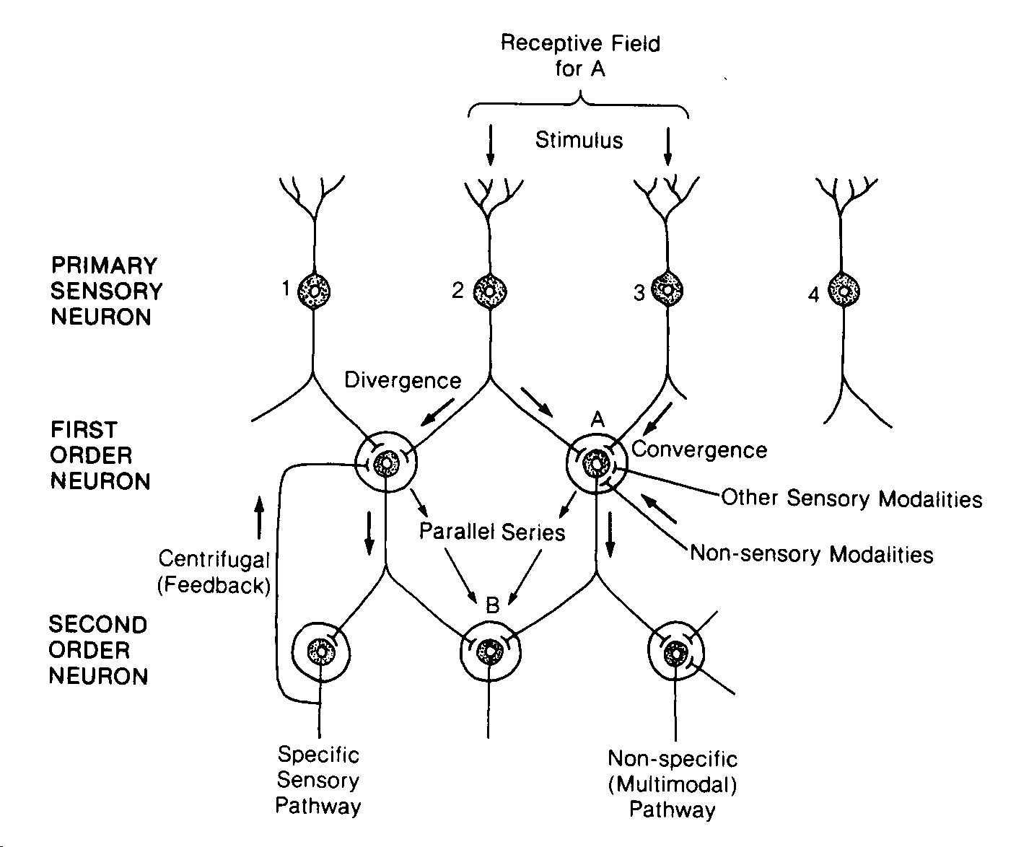
Konvergence, receptivní pole, zpětná vazba, syntéza,
centrifugální (odstředivé, sestupné) vedení

Slide 49
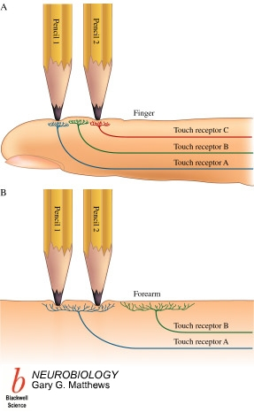
Receptivní pole – různé velikosti

Slide 50
Receptivní pole – různé velikosti
Velikost se může dynamicky měnit-sítnice

Slide 51
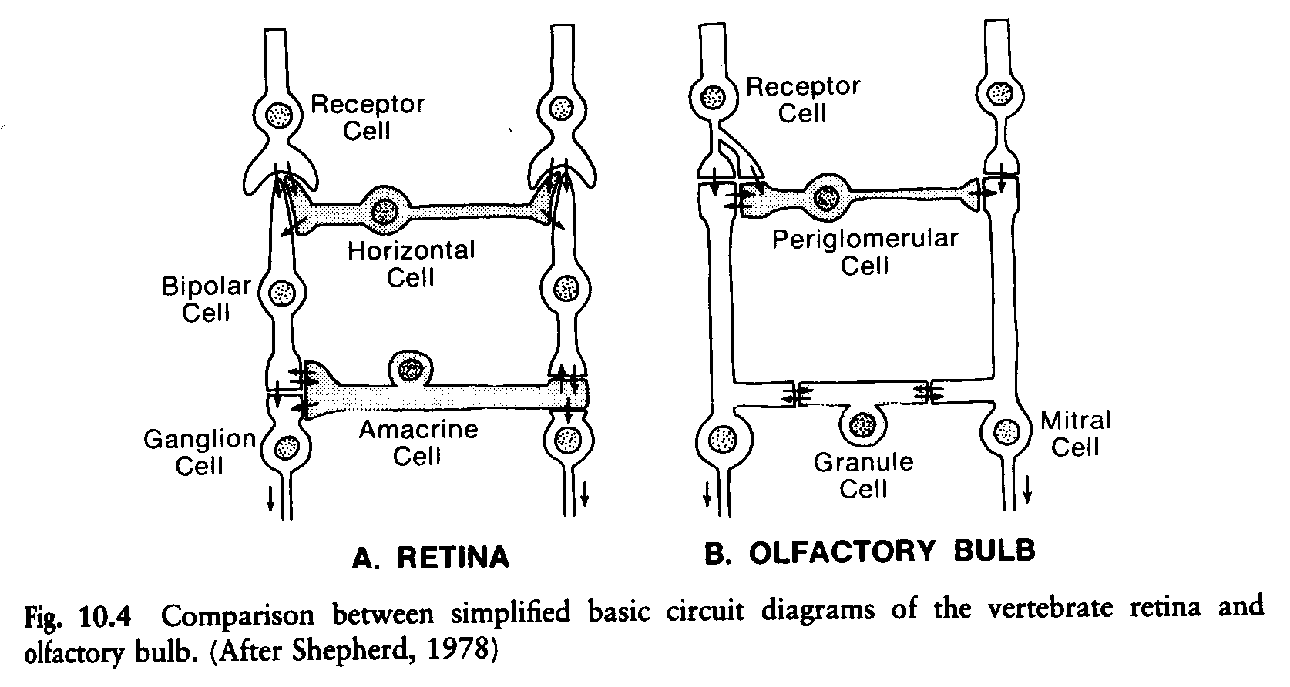
Shodná architektura sensorických drah – shodné požadavky

Slide 52
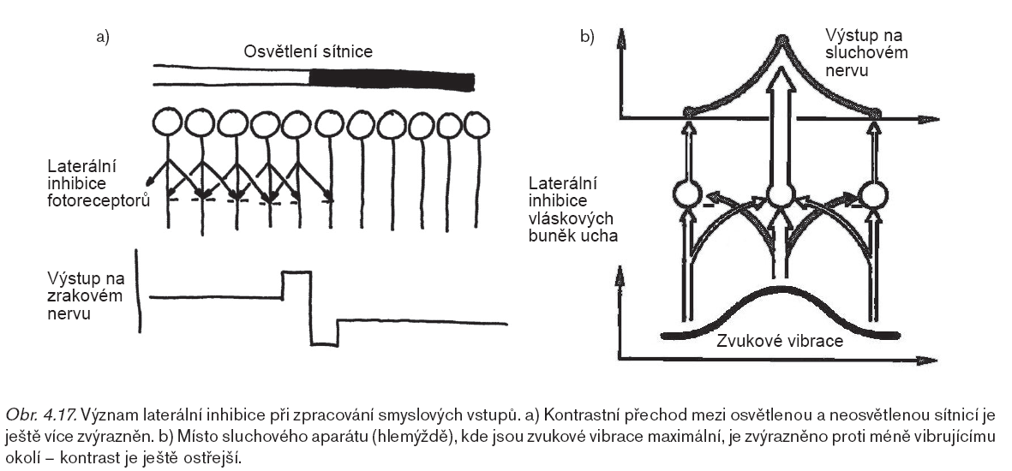
Laterální inhibice

Slide 53
Laterální inhibice

Slide 54
Laterální inhibice

Slide 55
Ostrorep americký
posloužil jako modelový organismus

Slide 58
Laterální inhibice
Umožní specializaci na obrazec, který je optimálním podnětem pro určitý neuron.
Receptivní pole primárního a sekundárního neuronu.
Optimální struktura pole pro maximální podráždění.

Slide 59
Laterální inhibice
Díky propojení drah vznikne
detektor směru stimulu.
Umožní specializaci na určitý směr pohybu stimulu.

Slide 60
Detektor směru stimulu

Slide 61
Topografie drah a polí - Sensorické mapy
- somatotopie
retinotopie
tonotopie
chemotopie

Slide 62
Sensorické mapy
- somatotopie
retinotopie
tonotopie
chemotopie
Reprezentace
odpovídajících si plošných,
ale i neprostorových
vlastností.
Rychlost, směr, vůně
.

Slide 63
Axony jednotlivých drah se kříží v centrální rovině před vstupem do thalamu.
Zraková, sluchová i somatosensorická dráha.
Čichová a chuťová dráha ne.

Slide 64
Každý sensorický systém (kromě čichu) má svá specifická jádra v thalamu.

Slide 65
V rámci jedné modality vedou paralelní dráhy – možná kvůli větší rychlosti zpracování, možná různý původ.
Sluch: pozice zdroje a parametry zvuku jsou zpracovávány odděleně
Zrak: odděleně se vyhodnocuje barva, kontury, pohyb, pozice
Úkol pro CNS zpětně je integrovat do jednoho celku.

Slide 66
3 úrovně organizace sensorických systémů
Receptory
Sensorické obvody a dráhy
Sensorická percepce

Slide 67
Sensorický kortex
Primární a sekundární (asociační, interpretační) oblasti kůry.
Princip paralelních rysových analyzátorů – specialistů na linie,
barvy, tóny, vzdálenosti, směry pohybu atd. Hierarchické
skládání do celku
https://oup-arc.com/access/content/sensation-and-perception-5e-student-resources/sensation-and-perception-5e-activity-1-3?previousFilter=tag_chapter-01

Slide 68
Co vnímáme, když slyšíme a vidíme? Psychofyziologie.
Velká úloha zkušenosti a interpretace.
Vjemy jsou automaticky zařazovány, aktivně interpretovány.
Identifikace, emoce, paměť.

Slide 69
Co vidíme?

Slide 70
Kam se točí?

Slide 71
Vjemy z různých smyslů se integrují
Iluze s gumovou rukou – zrak a hmat spolupracují na vnímání polohy těla v prostoru
https://oup-arc.com/access/sensation-and-perception-5e-student-resources#all_resources

Slide 72
The Scientist, Rubber hand illusion

Slide 73
http://www.the-scientist.com/?articles.view/articleNo/46824/title/Sensory-Biology-Around-the-Animal-Kingdom/&utm_campaign=NEWSLETTER_TS_The-Scientist-Daily_2016&utm_source=hs_email&utm_medium=email&utm_content=34141120&_hsenc=p2ANqtz-8mBugqu_eGCgbjyS03SykEqv2p6JOVioQroZFoKGSy7qyPsnX-CO0Z90Mh2zoyBg7F3EmRQ7_qcfKDV9Owjm1g-_PoPA&_hsmi=34141120

Slide 74
Mechanorecepce

Slide 75
Mechanorecepce
Vedle chemorecepce nejstarší smysl.
Odhaluje podstatné vlastnosti prostředí. Sluch, hmat, rovnováha, zrychlení, propriorecepce, osmorecepce, hygrorecepce? magnetorecepce?
Konzervativní molekulární mechanismus

Slide 76
Mechanorecepce
Molekulární mechanismus
Do detailů molekulární stavby jsou dnes známy jen tři příklady mechanicky vrátkovaných kanálů, a to na baktérii Escherichia coli, háďátku Caenorhabditis elegans a octomilce D. melanogaster.

Slide 77
E. coli jako model pro výzkum molekulárního mechanismu

Slide 78
MscL kanál.
Největší známý
kanál 2,5nm. Propouští vodu, ionty a malé proteiny.
Chrání proti nárazům
osmolarity, signál růstu.

Slide 79
Aby mohla být dokázána schopnost mechanické citlivosti kanálů, je potřeba použít techniku patch-clamp. Baktérie jsou však příliš malé, jen asi 1mikron v průměru. Byla-li baktérie příliš malá, elektrofyziologové ji museli zvětšit. Naštěstí existují metody, jak pomocí antibiotik vytvořit gigantické baktérie. Na cephalexinové půdě se replikuje DNA a buňka se prodlužuje, ale bez dělení. Vznikne tak jakési vlákno až 100 mí dlouhé, které ovšem po aplikace EDTA lysozymu se transformuje do koule 10 mí v průměru. To už je dost pro terčíkový zámek. OBR.
Kousíčky membrány byly inkorporovány do uměle vytvořených lipozómů a opět testována mechanická citlivost. Nakonec byl vyizolován a sekvenován protein o 17kDa a nalezen gen s odpovídající nukleotidovou sekvencí. Když pak byl gen uměle exprimován, vzniklé bílkoviny inkorporované do lipozómů opět vykázaly mechanickou citlivost – schopnost mechanického vrátkování membrány. Dostal název MscL
Vykazují strmou sigmoidní křivku mezi pravděpodobností otevření a tenzí membrány.. Nejsou nijak selektivní a to spolu s jejich velkou vodivostí napovídá, že jde o široké, vodou vyplněné kanály, který patří mezi největší známé vůbec.
Analýza hydrofilních a hydrofobních skupin pomohla sestavit model, podle kterého kanál sestává ze 6 podjednotek seskupených okolo póru. Při deformaci nebo tlaku v membráně se podjednotky mírně rozestoupí. Umělé substituce částí kanálu vedly k zajímavým změnám aktivity.

Slide 80
Analogie: Savčí osmosensitivní buňka hypotalamu – napojení na hormonální osy vodního hospodaření.

Slide 81
Pro savce je udržování osmotické homeostázy stejně důležité jako vyrovnávání se s kolísajícím osmotickým sáním pro baktérie. U savců jsou osmosensitivní buňky lokalizovány do hypotalamu do tzv. magnocelulárních neuronů. V jejich membránách byly nalezeny receptory tahu a napnutí. Jejich axony jsou bohatě větvené a plné neurohormonů. Mají tedy vztah k neurosekrecí ovládané hormonální ose oxytocinu a antidiuretického hormonu.
Není zde žádná krevně-mozková bariéra, takže osmotické poměry krve mají přímý vliv. Frekvence otevírání zjištěná patch campem korelovala s aplikací hypertonického roztoku OBR v němž se buňka zcvrkává a permeabilita kationtového kanálu roste. Také změnami tlaku přímo na skleněné kapiláře bylo zjištěno, že membrána je mechanickým napětím inaktivovaná. Molekulární struktura nebyla v r. 2000 známá.

Slide 82
1906 - vpředu jinak než vzadu
1969 – potenciály
Ca tok vpředu, K vzadu
Paramecium - trepka

Slide 83
Caenorhabditis elegans (háďátko)
960 buněk
302 neuronů
1998 genom

Slide 84
Jemný dotek na hlavu způsobí obrácení pohybu a dotek na zadní část způsobí pohyb vpřed. Byl zkoumán velký počet mutací, které způsobí poruchu tohoto základního chování. Bylo vytipováno 15 genů, které způsobí ztrátu mechanosensitivity, aniž by byla zasažena schopnost pohybu. Dostaly jméno mec geny a proteiny, které kódují MEC proteiny.
Háďátko video

Slide 85
6 hmatových neuronů se svazky mikrotubulů
Po vyřazení kolchicinem, laserem, mutacemi ztráta citlivosti

Slide 86
Když byla prokázána ztráta citlivosti u některé mutace, zjišťovalo se, který to byl gen a která bílkovina. Bylo definováno několik proteinů tvořících kationtový kanál. Jak MEC-4 tak MEC-10 patří do velkorodiny příbuzné s podjednotkami savčího Na kanálu. Když jsou MEC-4 a MEC-10 exprimovány v oocytu Xenopus je možné pomocí voltage clamp měřit jejich otevření – proudy vyvolané jen mechanicky při určitém konstantním potenciálu. Žádné napěťově sensitivní kanály se pak neuplatňují a všechny změny iontových toků jdou na vrub mechanickému podráždění.
- další význam Voltage clamp pro membránovou fyziologii

Slide 87
MEC-4 protein

Slide 88
Proud výrazně vzroste, když se exprimuje ještě i MEC-2. Podobně je to s MEC 6 kou.
Jak je tedy celý komplex pospojován dohromady není dosud zcela jasné, ale pravděpodobně MEC-1, MEC-5 a MEC-9 jsou organizovány tak, že přenášejí tlak z kutikuly na MEC-4 a otevírají Na kanál. Tento mechanický přenos je funkční jen tehdy, když je kanál ukotven z intracelulární strany na mikrotubuly cytoplasmy.
Dále se uplatní MEC 7 a 12 což jsou tubuliny, 5,1,9 jsou extracelulární, exkretované do prostoru okolo sensorických výběžků.

Slide 89
3 typy mechanoreceptorů
Hmyzu
Plošky hmatových chlupů
Zvonečkové sensily
Chordotonální vlákna
Bipolární neuron, ciliární výběžek s tubulárním kotvením, extracelulární struktura

Slide 90
Behaviorální skríning hmyzu - Drosophila
a elektrický záznam z hmatové brvy
Mutanti NompA a C (no mechanosensory potential)
Necitliví na dotek, ale i
nekoordinovaní a hluší
NompA je extracelulární kotva a NompC je TRP kanál

Slide 91
Aby se zjistilo, zda jsou behaviorálním skríningem vybraní mutanti defektní v transdukční dráze, byly měřeny potenciály z brv dospělců a srovnávány s wild-type mouchami.
Dotykově necitliví larvální mutanti se vyvinuli do důkladně nekoordinovaných dospělců, kteří vykazovali žádný mechanorecepční potenciál (nomp mutant). Evoluce patrně zakonzervovala transdukční mechanismus více mechanosensorických modalit, protože nekoordinovaní mutanti byli také hluší.

Slide 92
Co je to TRP kanál? TRP - 1969; Transient Receptor Potential – Přechodný receptorový potenciál, místo trvalé odpovědi na trvalé světlo

Slide 93
TRP kanály kromě fotorecepce Dros.
řídí mechanorecepci
háďátka, octomilky, myši, člověka.
Byly popsány v receptorech bolesti a
teploty.
U myši TRP zprostředkují vnímání
některých chutí.
Mají UNIVERZÁLNÍ roli ve smyslové
transdukci
Více než 50 TRP kanálů u kvasinek, hlístů, hmyzu, ryb a savců.

Slide 94
Drosophila:
TRP kanál
Shodný předek s vláskovými buňkami
obratlovců
Obecné schéma mechanorecepce:
Ionotropní, ukotvený, adaptabilní

Slide 95
Mechanosensitivita TRP
Mutantní Drosophila hluchá a
špatně chodící
3 možné mechanismy:
Tenze membrány
Tenze kotvy cytoskeletu
Změna aktivity enzymu

Slide 96
Díky pokrokům v genetice a mol. Biol. háďátka jsme se dozvěděli něco, co může platit i pro naši vlastní mechanoreceptivitu:
1) Různé kanály mohou být použity – MEC se zásadně liší od osmotického kanálu baktérií nebo NOMPC proteinu drosophily.
2) kromě kanálu je zapotřebí celý komplex struktur jak na intra tak na extracelulární straně membrány

Slide 97
Mechanicky řízený
Kanál může být
inaktivovatelný –
podobně jako napěťově
řízený Na kanál
Adaptační mechanismus
Omezuje trvání reakce

Slide 98
Mechanorecepce
Typicky rychlé, ionotropní řízení kanálů a nervový přenos, ale existuje i mimo nervový systém:
- Mechanické podněty mohou zapínat a vypínat geny. V mnohobuněčné tkáni je každá buňka v kontaktu se svými sousedkami i s okolní extracelulární hmotou prostřednictvím mnoha typů přilnavých molekul, které přenášejí mezi buňkami nejen chemické signály, ale i síly mechanické a deformační. Většina buněk není schopna dlouhodobého života, pokud postrádá mechanické kontakty, ať už s okolními buňkami nebo s pevným povrchem.
Mezenchymální kmenové buňky nasazené na podložky různé mechanické tuhosti diferencují na různé buněčné typy. Na měkkých podložkách se mění v neurony, na středně tuhých podložkách ve svalové buňky a na nejtvrdších v kostní buňky. (Vesmír 3, 2010)

Slide 99
Mechanorecepce může přímo řídit expresi
Např. růst svalů (IGF –insulin-like growth factor)
Moyes

Slide 100
… nebo uvolňování chemických signálů řídících srdeční činnost.
Mechanické napětí přenášeno na cytoskelet a přímo mění enzymatickou aktivitu vázaného signálního komplexu (přes ROS) a zvyšuje intenzitu stahu srdce.

Slide 101
Cells are continuously subjected to mechanical forces that influence cell division, gene expression, cell migration, morphogenesis, cell adhesion, fluid homeostasis, ion channel gating and vesicular transport. The rapidly growing field of mechanobiology is focused on investigating the influence of mechanical forces on cellular and molecular processes.
The primary motivations of mechanobiological investigations are to uncover the mechanisms that enable cells to sense, transduce and respond to mechanical stimuli, as well as to characterize the mechanical properties of molecules and cells.
Nanoscopic changes in plasma membrane stress and tension can influence ion channel activity, synaptic vesicle clustering, neurotransmitter release and axonal growth cone dynamics.
NATURE REVIEWS | NEUROSCIENCE VOLUME 13 | DECEMBER 2012

Slide 102
Mechanical forces are generated and transduced in neurons. a | The cell body of a neuron, showing cellular and molecular components that transduce or sense micromechanical forces. The components illustrated, such as the plasma membrane, ion channels, actin filaments, microtubules, neurofilaments, motor proteins, spectrins, integrins, extracellular matrix, lipid rafts and osmolarity, have key roles in neuronal and glial function. b | A neuron or glial cell showing several properties of plasma membranes, including the bending (KB), compression (KC) and area expansion (KA) moduli. Stalling (Fstall) and buckling (Fbuckle) forces act on actin filaments, and microtubules and neurofilaments interact and exert pushing (Fpush) and pulling (Fpull) forces. Adhesion forces (Fadhesion) generated by cell adhesion molecules, such as integrins and cadherins, couple cells together. In addition, interaction (Finteract) and hydrophobic matching (Fmatch) forces are generated by the inclusion of a protein, such as an ion channel, in the plasma membrane.

Slide 105
K měření lokálních buněčných sil byl zkonstruován sensor tahu. Protein z pavoučího vlákna má z obou stran fluorescenční sousedy. Umístěn byl do vinkulinu, který propojuje cytoskelet s extracelulární matrix.
Emise světla odpovídá tahu.
Sensing tension

Slide 106
K měření lokálních buněčných sil byl zkonstruován sensor tahu. Protein z pavoučího vlákna (SSP) má z obou stran fluorescenční sousedy. Umístěn byl do vinkulinu.
Sensing tension

Slide 107
Propriorecepce- somatický smysl

Slide 108
S exoskeletem – Hmyz
Kloubní spojení
a proprioreceptory

Slide 109
Plošky hmatových chlupů

Slide 110
Aktivní zvířata potřebují informace o poloze těla a končetin
U živočichů s tuhým exoskeletem (členovci) se toho typicky dosahuje vnějšími sensory v podobě plošek hmatových chloupků nebo chordotonální vlákénka uvnitř.
Jako mechanoreceptory existují multipolární neurony s mnoha dendrity opět bohatými na mikrotubuly. U raka nebo u larev hmyzu těsně pod měkkou kutikulou

Slide 111
Patch clamp a řízení tlaku v pipetě
Dost velké pro elektrofyziologii
V- clamp. Reakce celého neuronu, adaptace pomalá a rychlá.
Svalová propriorecepce raka

Slide 112
Ačkoli je háďátko ideální pro genetiku a molekulární biologii, je mnohem méně pro detailní výzkum funkce, Malá velikost receptorových buněk znemožňuje rutinní elektrofyziologická měření. Pro svalové proprioreceptory raka na druhé straně nemáme žádné klonované geny nebo sekvenované proteiny, ale elektrofyziologie je relativně jednoduchá.
Mezi každými dvěma články zadečku raka jsou dva páry svalových receptorových orgánů, které monitorují pohyby zadečku. Svalová vlákna jsou obklopena jemnými dendritickými terminálami jednoho velkého mechanoreceptoru OBR. Dendrity jsou plné mikrotubulů, podobně jako u háďátka. Když se zadeček ohýbá, receptory se protahují, depolarizují a generují AP.
Pomocí V clamp je možné sledovat dva typy, jeden se adaptuje rychle a druhý pomalu OBR. Pipetkou je také možné napěťově zamknout jediný kanál a řízeným podtlakem v pipetě sledovat mechanickou citlivost kanálu.

Slide 113
Drosophila
Hledali se mechanosensoričtí mutanti u octomilek adaptací skríningu C. elegans . Zdokonalené genetické metody spolu s možností zaznamenávat mechanosensitivní receptorové potenciály a proudy z hmatových brv, učinily z octomilky dokonalý nástroj pro rozbor mechanorecepce. Smyslové orgány much mají 1-3 smyslové neurony, každý s jedním smyslovým dendritem vybíhajícím do jediného vlásku podepíraným přídatnými buňkami.
Protože velké brvy jsou duté a vyplněné vodivou endolymfou bohatou na K+ podobně jako endolymfa lidského sluchového a vestibulárního orgánu, endolymfa omývá apikální povrch smyslového epitelu. Elektrický přístup k tenkým sensorickým dendritům je proto možný ustřižením špičky brvy a nasazením zaznamenávací a stimulační elektrody na vrcholek. Je pak možné zamknout potenciál přes membránu a sledovat mechanicky vrátkované transdukční proudy.

Slide 114
Propriorecepce a endoskelet
U živočichů s endoskeletem a měkkým povrchem těla – obratlovci a člověk - je mnohem větší pozornost soustředěna na tenzi svaloviny. Smysl pro polohu a pohyb těla je často podvědomý, naproti tomu poskytuje nezbytný stav vnímání svého „tělesného obrazu“. Je doplňován informacemi z očí, statokinetického aparátu.

Slide 115
Propriorecepce u endoskeletu soustředěna na
Svalová vřeténka
Šlachová tělíska
Spolu se zrakem a kožním čitím a vestibulárním aparátem
dodávají obraz o poloze těla

Slide 116
Život bez „obrazu o vlastním těle“

Slide 117
Svalová vřeténka
- regulace délky
Svalu
Eferentní inervace
Šlachová .ť. – ochrana
před přepětím

Slide 118
Různá adaptace receptorů odlišující rychlost ohýbání od konečného úhlu ohnutí končetiny.

Slide 119
Taktilní kožní receptory – smysl
pro dotek a hmat, teplotu
a bolest
Tlak, dotyk, vibrace.
Různá adaptace receptorů.
http://www.the-scientist.com/?articles.view/articleNo/46796/title/Proprioception--The-Sense-Within/

Slide 120
Receptory on-line

Slide 121
Taktilní receptory v kůži obratlovců
Je celá řada způsobů jak klasifikovat receptory doteku v kůži savců. Neurony, které tvoří dotykově citlivá zakončení mají jádra v dorzálním sloupci ganglií segmentálně podél míchy. Jak dosáhnou kůže, ztrácejí myelin a tvoří jemné dendrity, obvykle obalené extracelulární matrix a přídavnými buňkami, tvořící extraceluární specializace.
Některé jsou citlivé na teplotu a na bolest. Rychle se adaptují Paciniho tělíska, Meissnerova tělíska, Krauseho tělíska a nervová zakončení chlupového váčku. Pomalu: Merkelovy disky, Ruffiniho zakončení a C-mechanoreceptory. OBR – tlak, dotyk, vibrace
Pomalá adaptace vhodná na čití tvaru – co držíme, co čteme Brailleovým písmem. Rychle adaptující – nízkofrekvenční kmity a vibrace – struktura a forma – lépe poznáme předmět a povrch, když s ním v ruce pohybujeme. Paciniho na vysoké frekvence – náhlé podráždění – jemné závany vzduchu.
Různá velikost recepčních polí – podle požadavků na jemnost prostorového rozlišení:
https://oup-arc.com/access/content/sensation-and-perception-5e-student-resources/sensation-and-perception-5e-13-5-two-point-touch-thresholds?previousFilter=tag_chapter-13

Slide 122
Velikost receptivních polí
Pomalá adaptace na čití tvaru – co držíme, co čteme Brailleovým písmem. Rychle adaptující – nízkofrekvenční kmity a vibrace – struktura a forma – lépe poznáme předmět a povrch, když s ním v ruce pohybujeme. Paciniho na vysoké frekvence – náhlé podráždění – jemné závany vzduchuhttps://oup-arc.com/access/content/sensation-and-perception-5e-student-resources/sensation-and-perception-5e-13-6-haptic-object-recognition?previousFilter=tag_chapter-13

Slide 124
Paciniho tělísko a vliv přítomnosti kapsule na adaptaci

Slide 125
Různé dráhy
do somatosensorické
kůry

Slide 126
Bolest a teplota
Vstup dorzálními kořeny a laterálním sensorickým traktem do mozku

Slide 127
Bolest a teplota
Ostrá a tupá bolest

Slide 128
Dotek, vibrace, svaly, klouby
Vstup dorzálními kořeny a dorzálními sloupci do mozku

Slide 129
Proprioreceptory
Vstup dorzálními kořeny a spinocerebrálním traktem do mozku

Slide 130
Somatotopie
sensorické dráhy
dorsálních sloupců

Slide 131
Somatotopie
Vstup do talamu

Slide 132
Somatotopie
talamu

Slide 133
Somatotopie
somatosensorické
kůry

Slide 134
Somatotopie
somatosensorické
kůry
Fantomová bolest

Slide 135
Vertikální členění kortexu
Sloupečky somatosensorické kůry odpovídající submodalitám

Slide 136
Plasticita
somatosensorické kůry
Reprezentace se mění
podle používání
Houslisté, slepci

Slide 137
Podobná zjištění na lidech pomocí fNMR a MEG. Somatosensorické reprezentace prstů levé ruky jsou výrazně větší i houslistů. Nebo u slepých čtoucích Brailleovo písmo jsou oblasti pro dané prsty větší.
Zajímavé také, je, že u těch, kteří oslepli v mládí, jsou tyto oblasti spojeny s kůrou, která u normálních lidí slouží k analýze zraku. Tyto spoje jsou důležité pro přesnost čtení.

Slide 138
Závěr
Mechanorecepce je ionotropní, méně než 100mikros. Přinejmenším dva zcela odlišné druhy kanálů: MEC, NOMPC, který patří k TRP rodině. Možná i další typy. Bez ohledu na konformaci, všechny jsou kationtově neselektivní s výjimkou Paramecium. Také téměř univerzální schéma propojení extra – intra, soustředící sílu na kanál.
Mechanická citlivost a navazující signalizace je obecnou vlastností buněk ve tkáních a orgánech.

